Slide 1
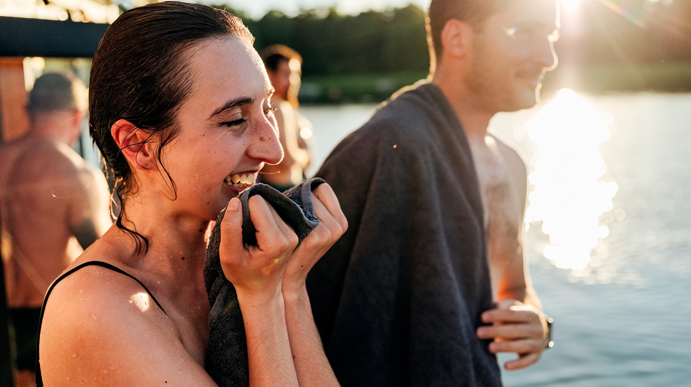
DIE ELEMENTE DES FINNISCHEN GLÜCKS
FAKTEN ÜBER FINNLAND
Foto: Svante Gullichsen

Slide 2
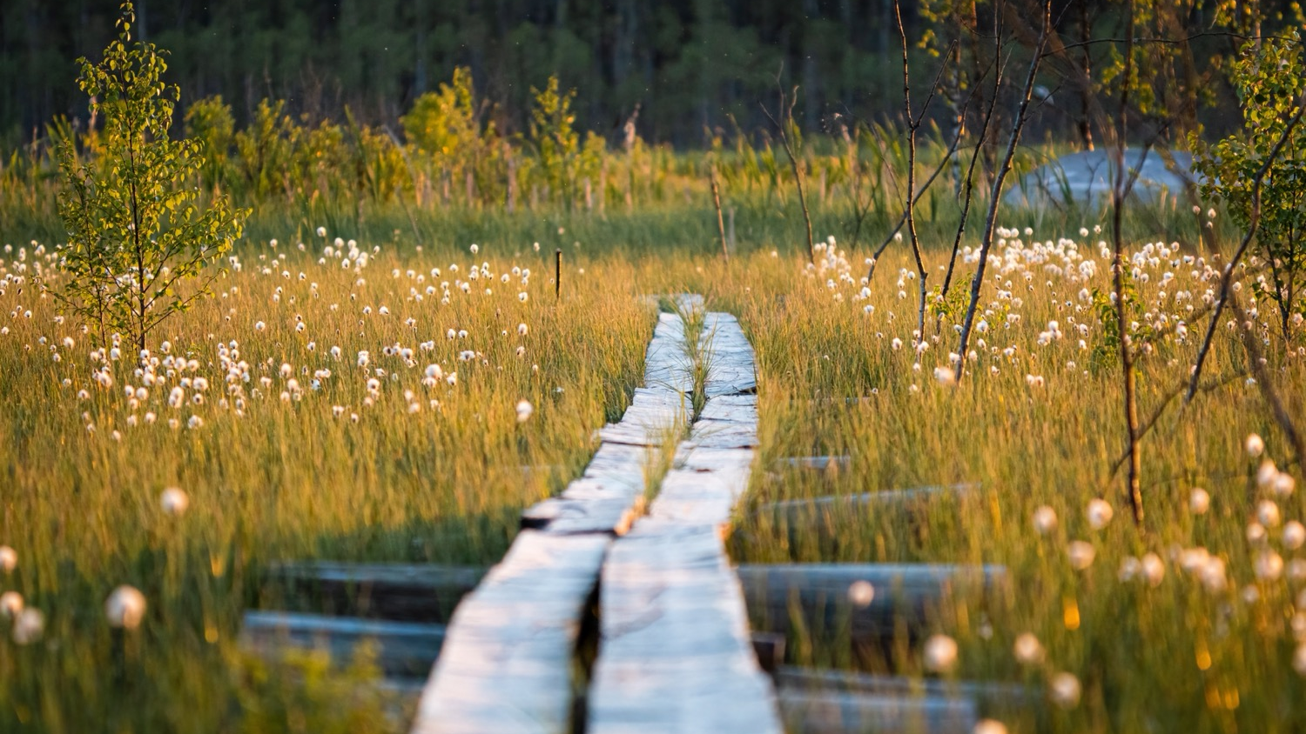
1/10
GEOGRAFIE
Lage, Lage, Lage: Wir sind Weltspitze!
Foto: Getty Images

Slide 3
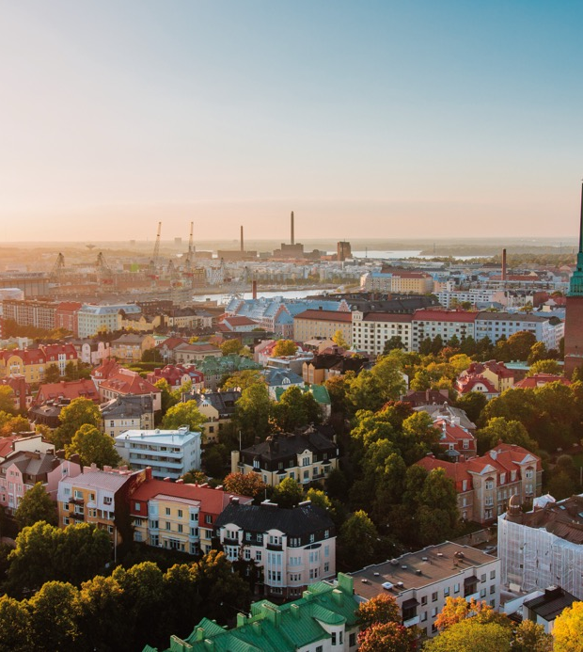
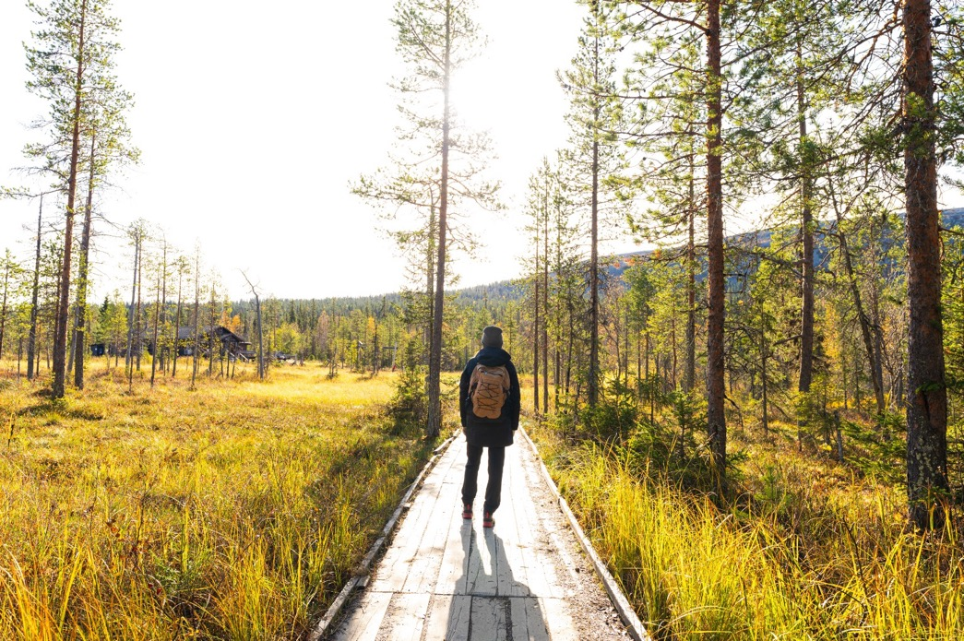
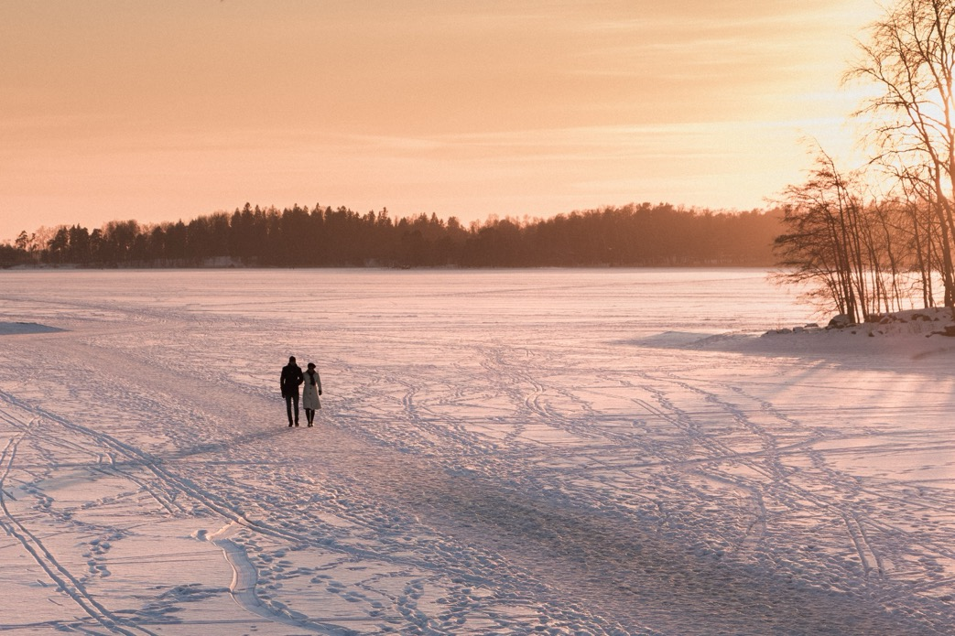
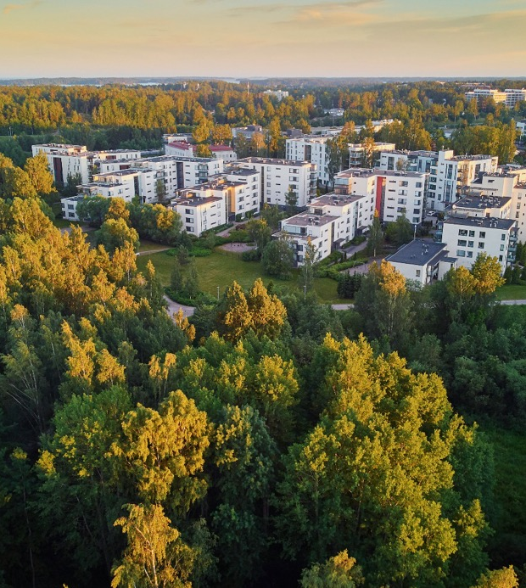
Geografie
FAKTEN ÜBER FINNLAND
1
2
3
4
5
6
7
8
9
10
Foto: Jussi Hellsten
Foto: Jasper Ceder
Im Norden
Nordeuropas
Breitengrad oberhalb 60° N
Finnland hat eine Gesamtfläche von etwa
337.000 km² , die fünftgrößte Fläche in der EU
Es grenzt an Schweden, Norwegen und Russland
und hat eine gemeinsame Meeresgrenze mit Estland
Größte Städte: Helsinki - 684.018 Einwohner Espoo - 320.931 Tampere - 260.180 Vantaa - 251.269 Oulu - 216.152
Weitere geografische Fakten: https://toolbox.finland.fi/
Foto: Getty Images
Foto: Getty Images

Slide 4
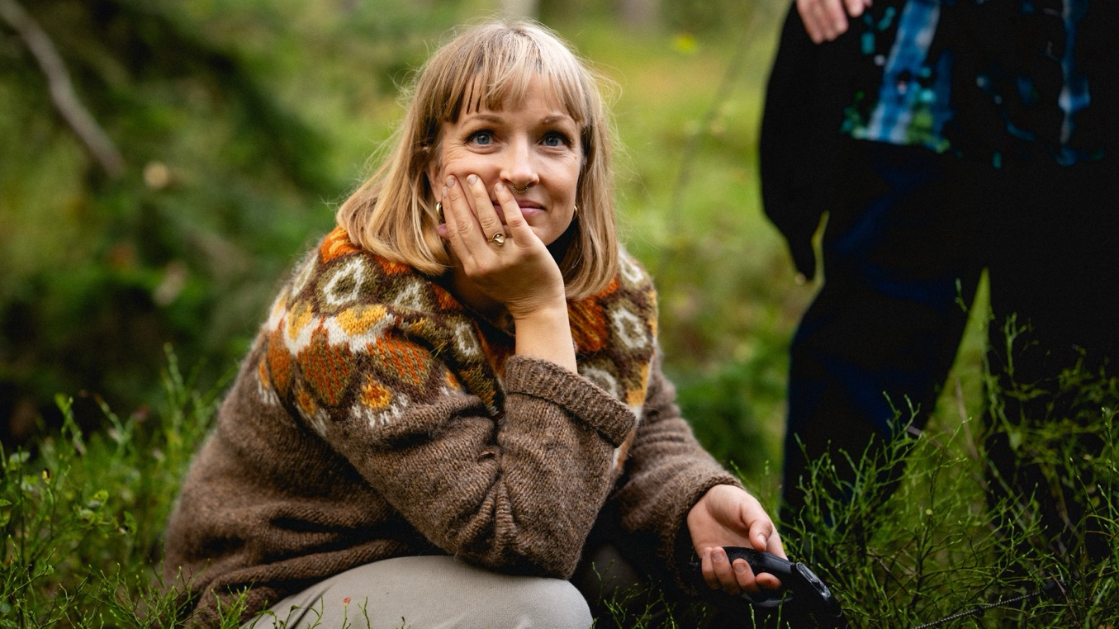
2/10
NATUR
Glück liegt in unserer Natur
Foto: Miika Kainu

Slide 5
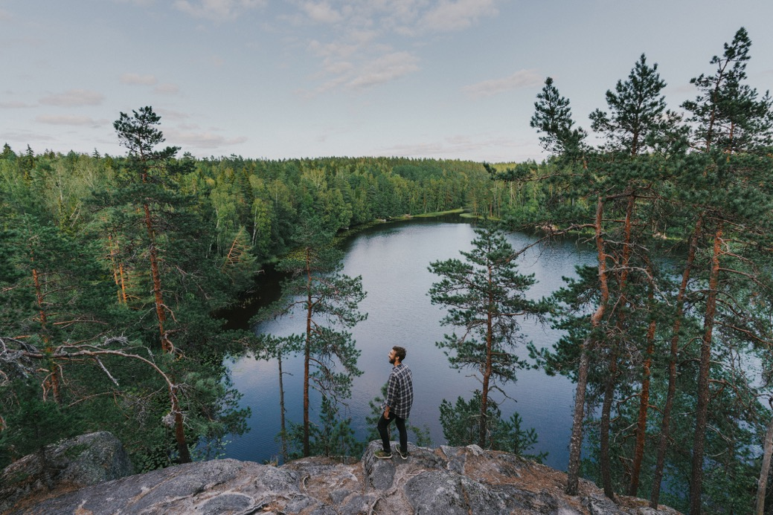
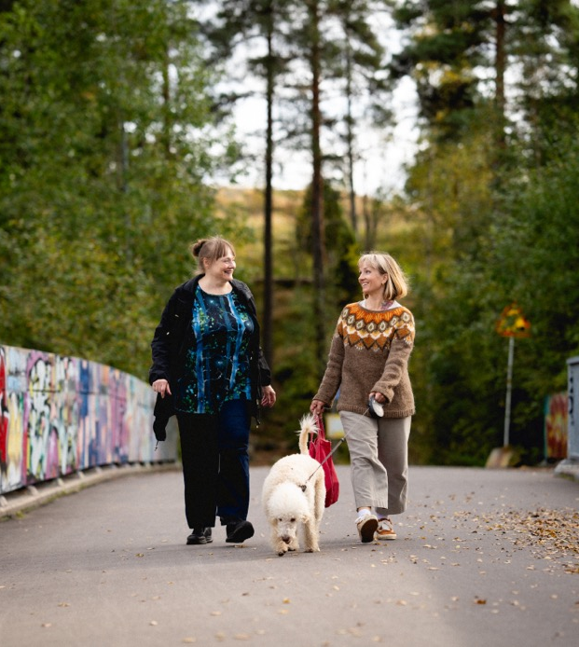
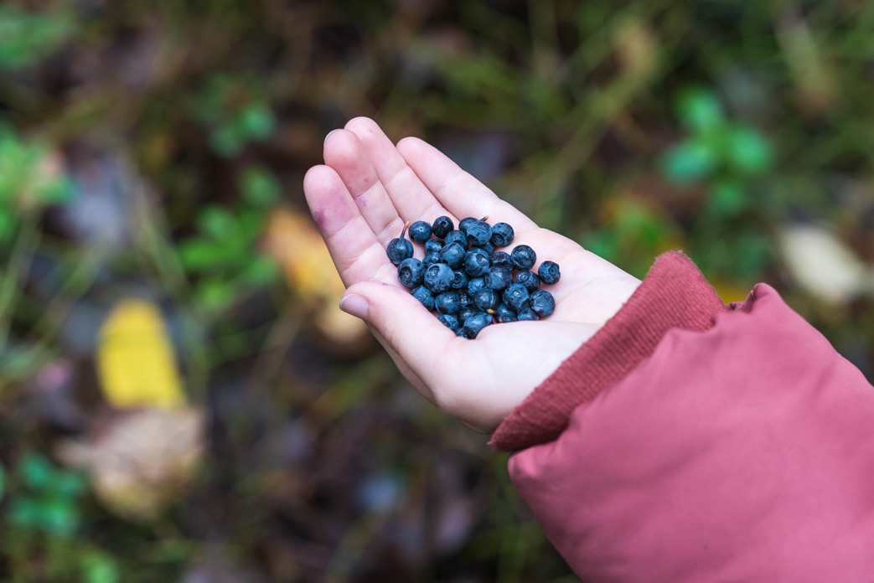
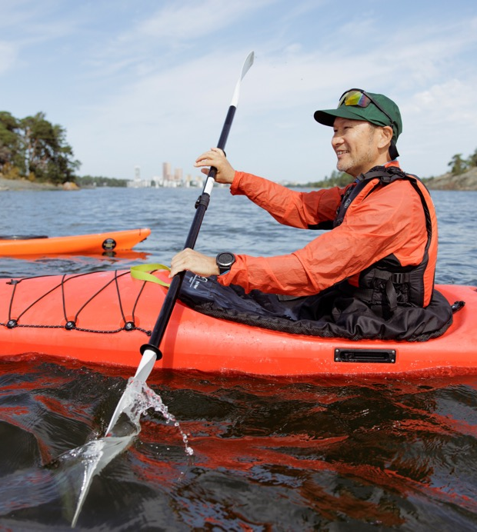
Natur
FAKTEN ÜBER FINNLAND
1
2
3
4
5
6
7
8
9
10
Foto: Getty Images
Foto: Miika Kainu
Foto: Laura Taube
77 % der Landfläche Finnlands sind von Wald bedeckt.
188.000 Seen
Die meisten Seen der Welt im Verhältnis zur Größe des Landes
180.000 Inseln
Die drittmeisten in der Welt
Die Küstenlinie erstreckt sich über mehr als 6.300 km
41 Nationalparks
Die tolle Natur: https://www.luontoon.fi/en
Foto: Maija Astikainen

Slide 6

3/10
MENSCHEN
Vertrauen und Gemeinschaft
sind Eckpfeiler unserer Gesellschaft
Foto: Marjaana Malkamäki/Keksi

Slide 7
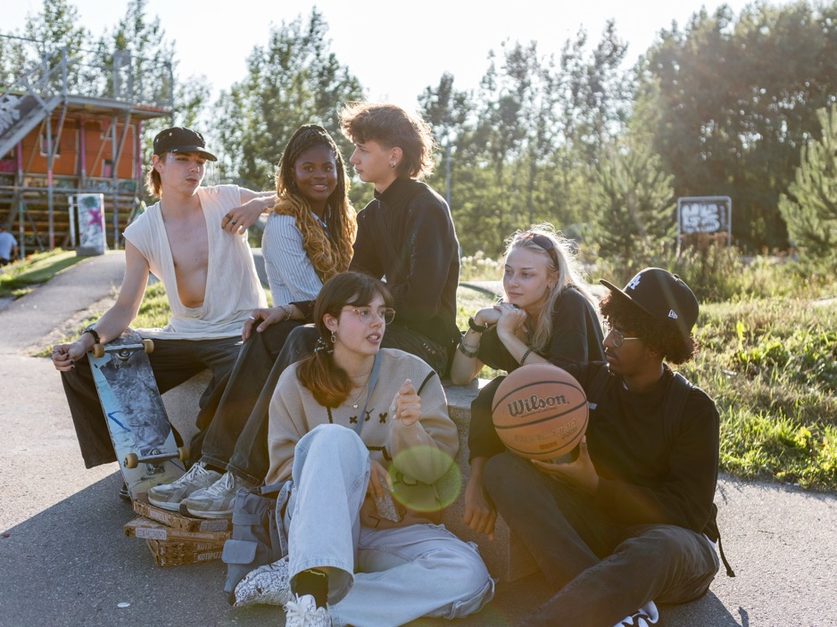
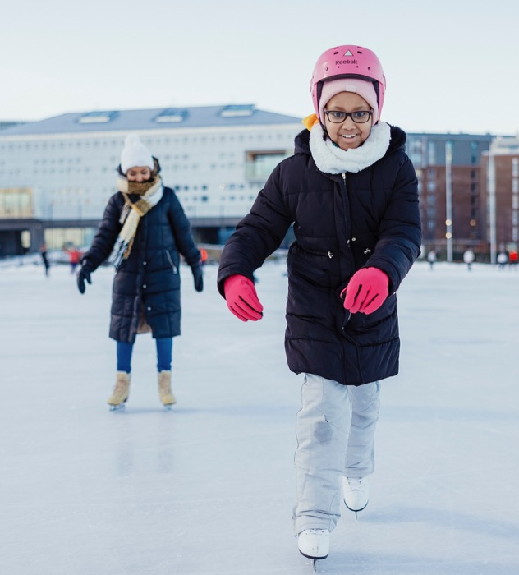
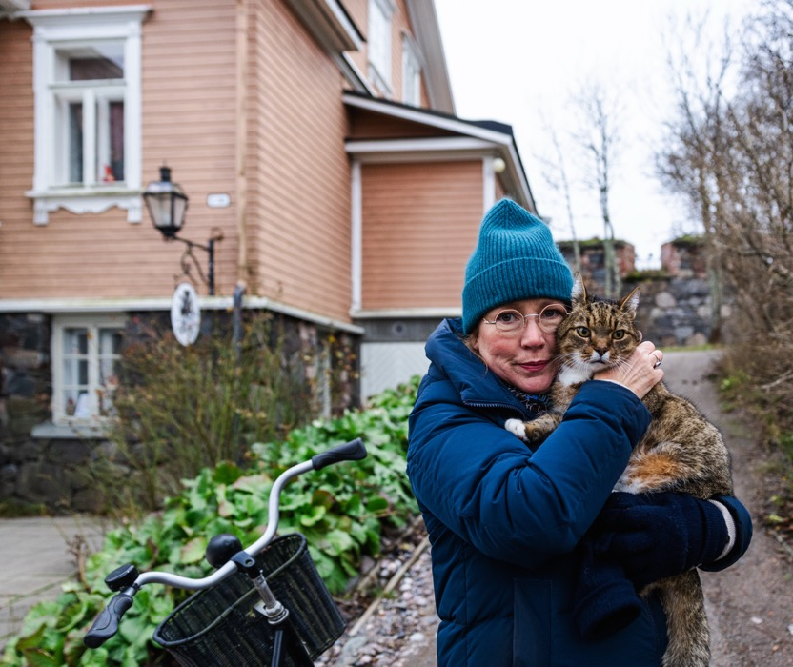
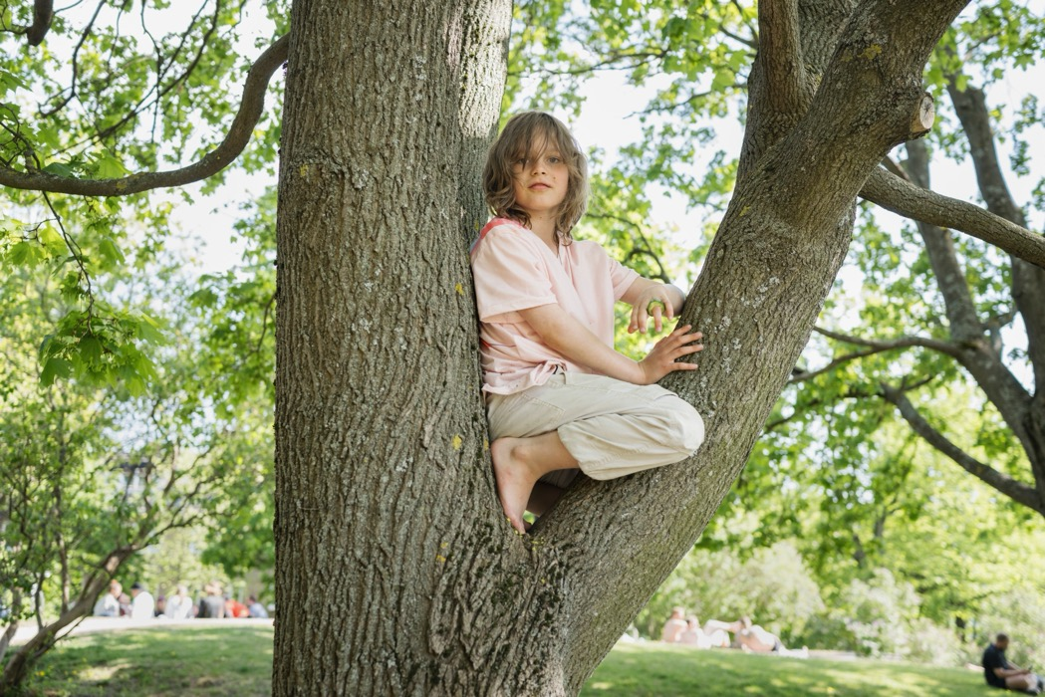
Menschen
FAKTEN ÜBER FINNLAND
1
2
3
4
5
6
7
8
9
10
Foto: Jussi Hellsten
Foto: Outi Neuvonen
5,65 Millionen Menschen
Finnland ist eine mehrsprachige Nation mit einer Bevölkerung von 5,65 Millionen Menschen.
Sprachen
84% Finnisch
11% Sonstige
5% Schwedisch
<1% Sámi
Bevölkerungsdichte
18,5 Einwohner pro km²
87%
Das Vertrauen in die Institutionen ist eines der höchsten in der Welt. 87% der Finnen vertrauen der Polizei, der vertrauenswürdigsten Behörde Finnlands.
Foto: Karun Verma
Foto: Juho Kuva

Slide 8
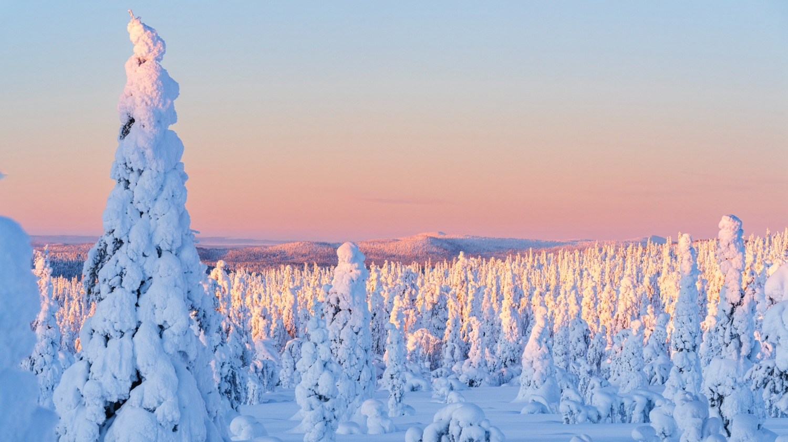
4/10
KLIMA
Vom Wetter geprägt: Die vier verschiedenen finnischen
Jahreszeiten bieten Abwechslung
Foto: Getty Images

Slide 9

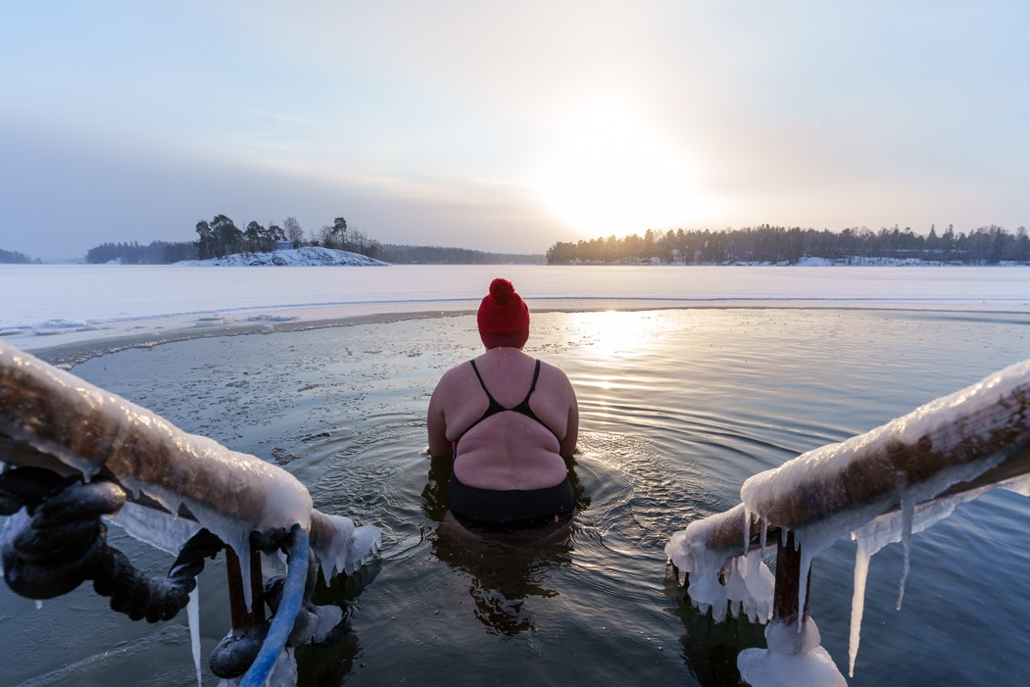
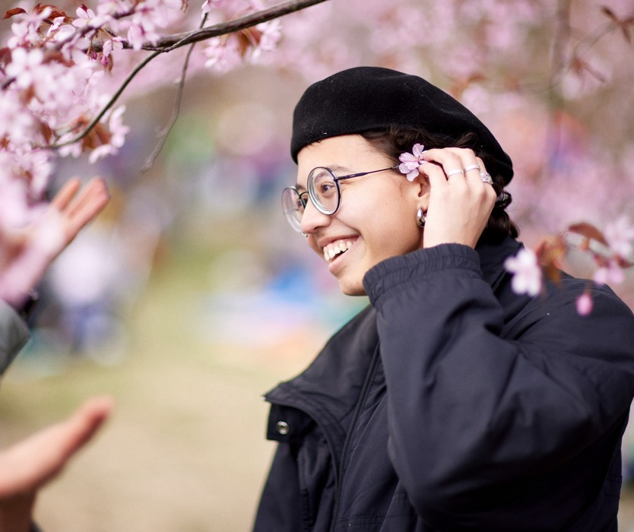
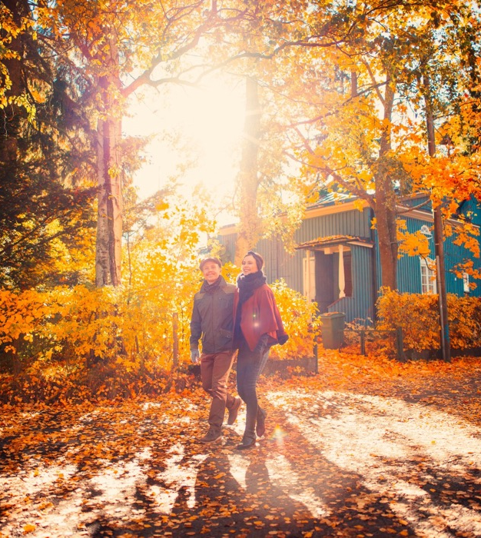
Klima
FAKTEN ÜBER FINNLAND
1
2
3
4
5
6
7
8
9
10
Foto: Julia Kivelä
Foto: Mika Ruusunen
Foto: Juha Valkeajoki
Die nordische Landschaft
Die vier Jahreszeiten variieren und überschneiden sich je nach Breitengrad
19 Stunden
Der längste Tag in Helsinki im Hochsommer
20,5℃
Durchschnittliche Temperatur in Helsinki im Juli
Die Stadt Oulu mit der höchsten
Luftqualität
in Europa
Heiß und kalt und
alles, was dazwischen liegt: https://en.ilmatieteenlaitos.fi/
seasons-in-finland
Foto: Jussi Hellsten

Slide 10
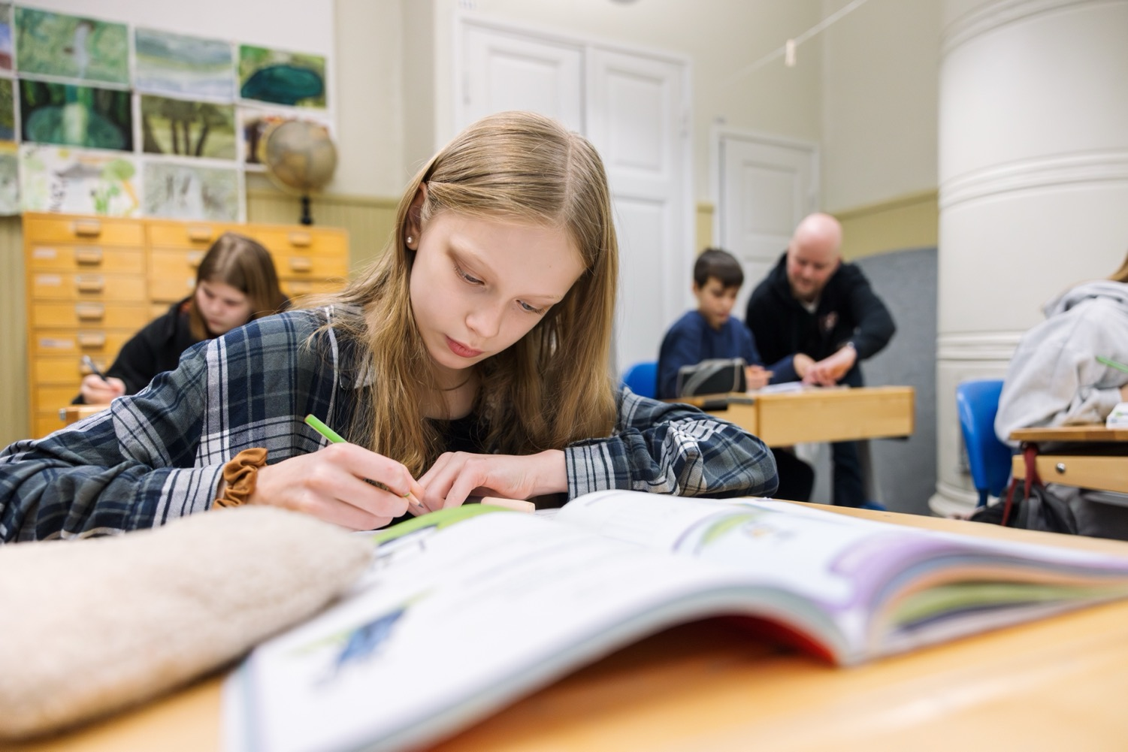
5/10
BILDUNG
In Finnland hat jeder das Recht
auf erstklassige Bildung,
und sie ist praktisch kostenlos
Foto: Ilari Välimäki

Slide 11
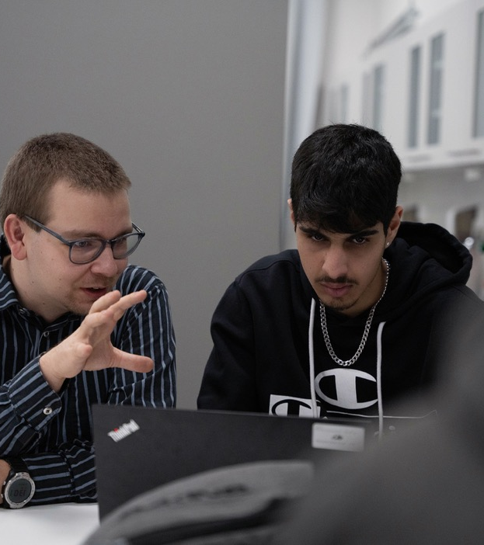

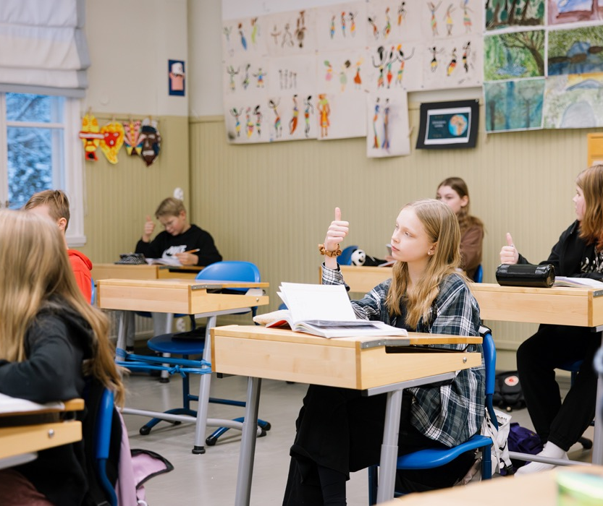
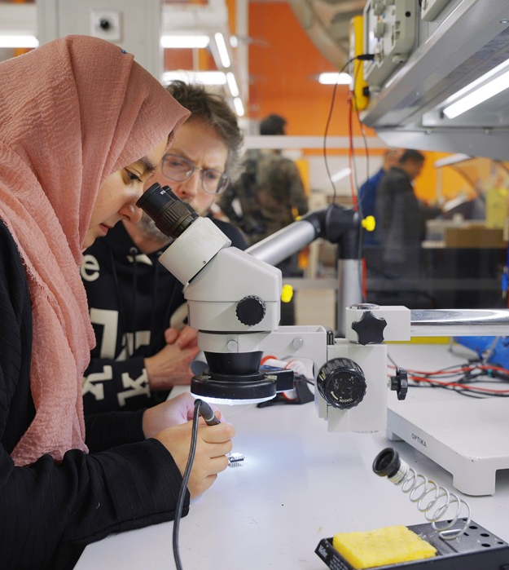
Bildung
FAKTEN ÜBER FINNLAND
1
2
3
4
5
6
7
8
9
10
Foto: Miika Kainu
Foto: Miika Kainu
Integratives öffentliches finnisches Bildungssystem
Foto: Ilari Välimäki
Finnisches Bildungssystem: Vorschulerziehung Umfassende Grundschulbildung Sekundarschulbildung (Gymnasialstufe und Berufsausbildung) Hochschulbildung (Fachhochschulen und Universitäten)
13 Universitäten
22 Hochschulen für angewandte Wissenschaften Über 600
Bachelor- und Masterstudiengänge in Englisch
Kostenloses Schulessen für alle Schüler seit 1948
So funktioniert das Bildungssystem :
https://okm.fi/en/education-system
Foto: Juha Niemelä

Slide 12
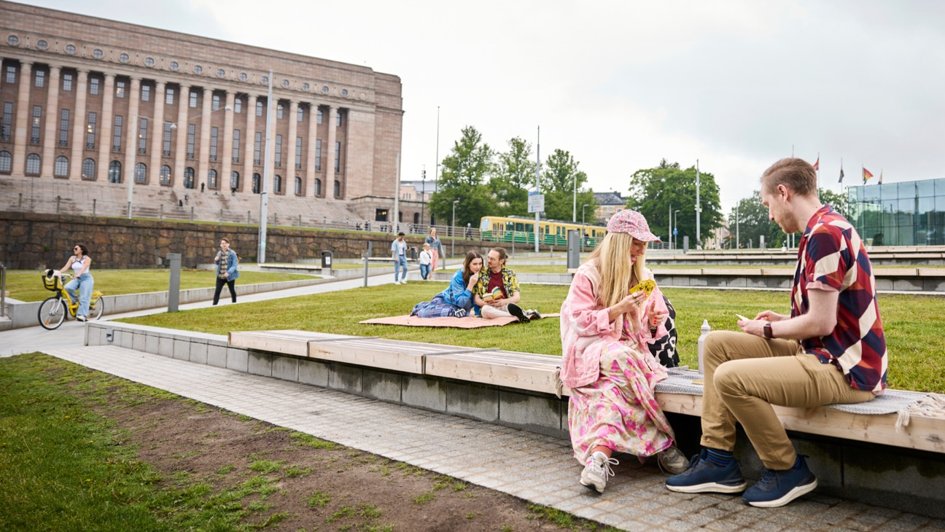
6/10
GOVERNANCE
Finnlands politisches System
ist transparent, rechenschaftspflichtig
und der Rechtsstaatlichkeit verpflichtet
Foto: Marjaana Malkamäki/Keksi

Slide 13
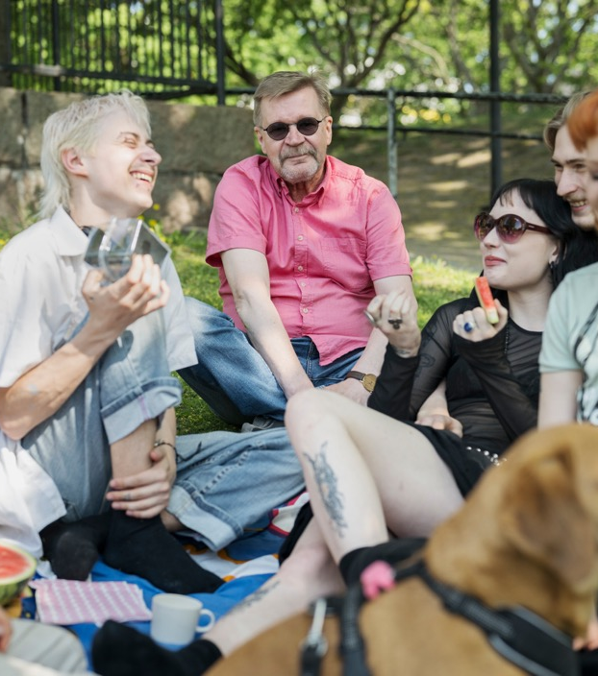
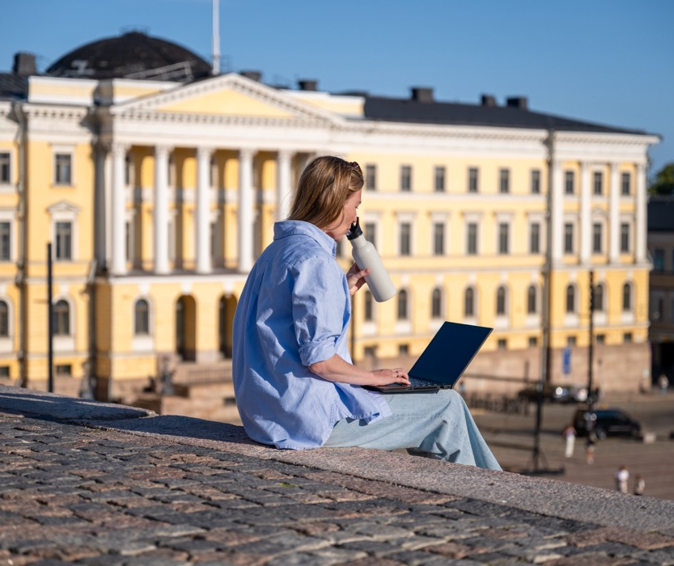
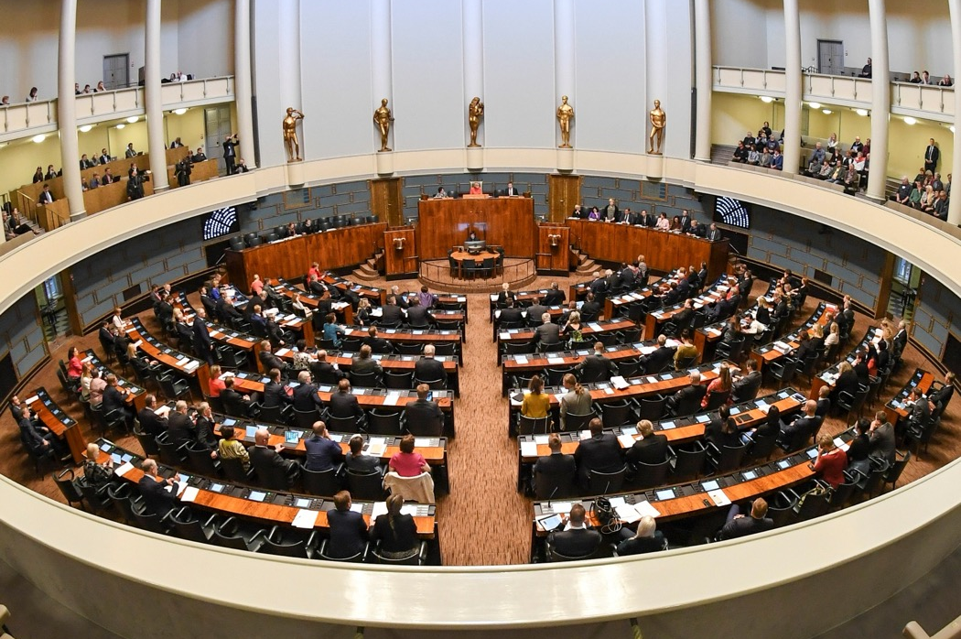
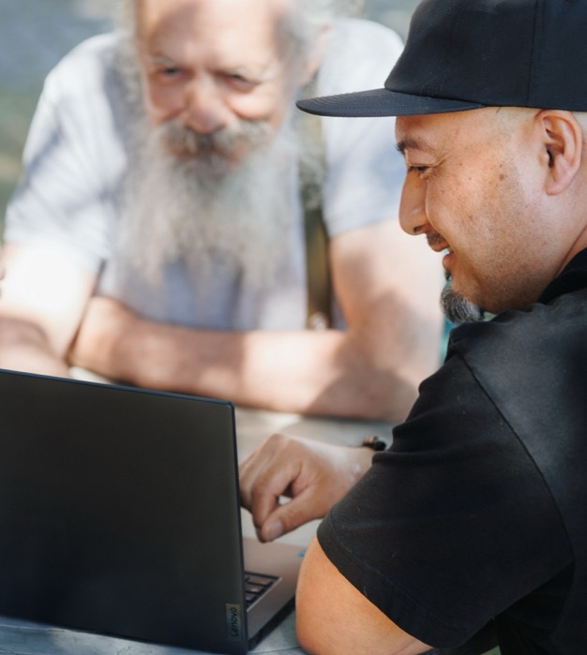
Governance
FAKTEN ÜBER FINNLAND
1
2
3
4
5
6
7
8
9
10
Foto: Juho Kuva
Finnland ist eine parlamentarische Republik
Foto: Getty Images
Foto: Hanne Salonen / Eduskunta
200
Parlamentsabgeordnete, die alle 4 Jahre gewählt werden
92 Frauen/108 Männer
An der Spitze der Regierung steht der Ministerpräsident
Der Präsident der Republik wird durch eine Direktwahl
für eine
sechsjährige Amtszeit gewählt
Eines der transparentesten und am wenigsten korrupten Länder, was das Vertrauen in die Gesellschaft gewährleistet
Good Country Index: https://finland.fi/life-society/good-news-finland-tops-the-good-country-index/
Foto: Vesa Laitinen

Slide 14
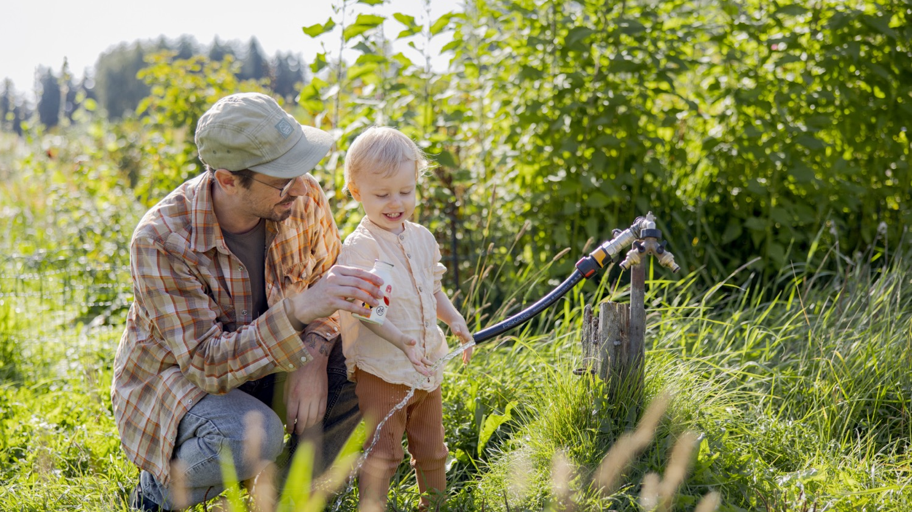
7/10
GLEICHSTELLUNG
Wir glauben an Gleichstellung
und die gesellschaftliche Teilhabe an der Gesellschaft
Foto: Maija Astikainen

Slide 15

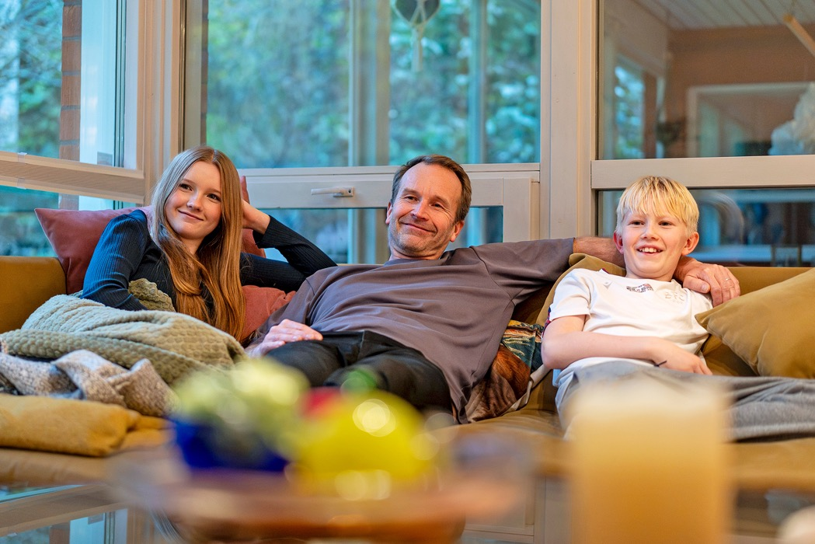
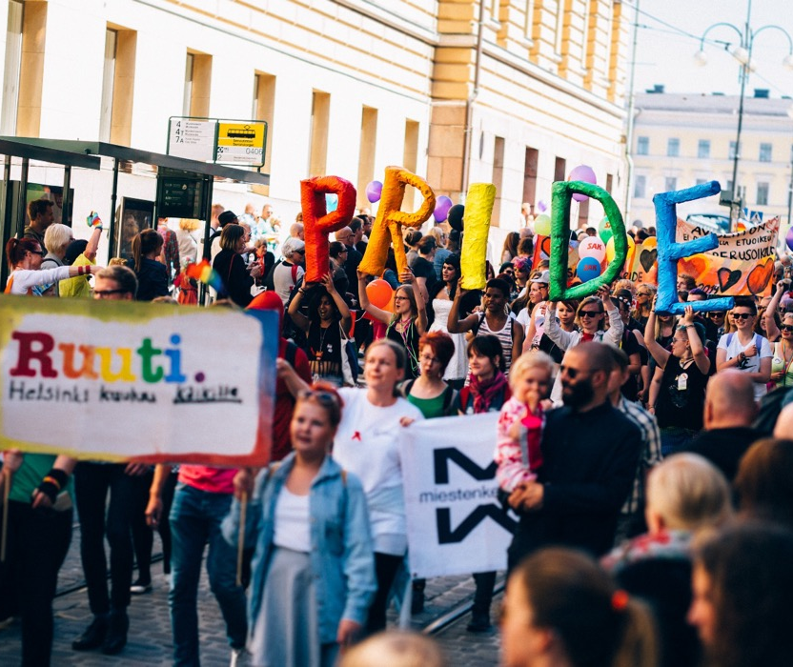
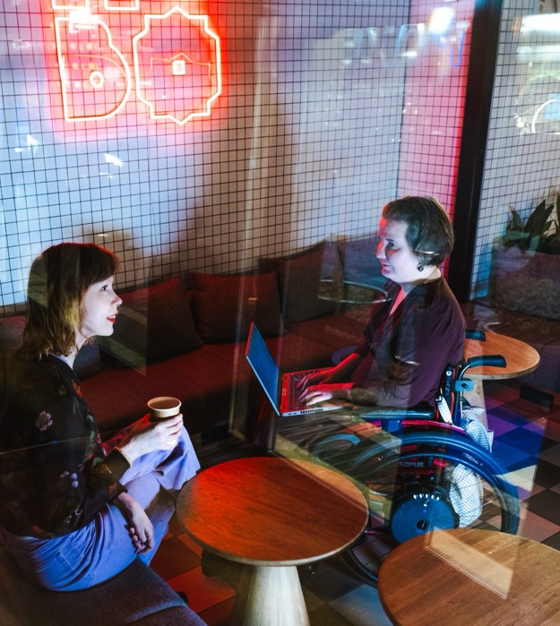
Gleichstellung
FAKTEN ÜBER FINNLAND
1
2
3
4
5
6
7
8
9
10
Foto: Silja Minkkinen
Foto: Vili Orava
Foto: Jussi Hellsten
1906
Finnland war das erste Land der Welt, das 1906 das aktive und passive Wahlrecht für alle Frauen und Männer einführte.
Nach finnischem Recht hat jeder Mensch Anspruch auf Gleichbehandlung, unabhängig von Herkunft, Geschlecht oder anderen Eigenschaften.
2022 wurde der Elternurlaub zu gleichen Teilen zwischen den Eltern aufgeteilt.
Internationaler Preis für die Gleichstellung der Geschlechter: https://igep.fi/en/finland-gender-equality
Foto: Outi Neuvonen

Slide 16
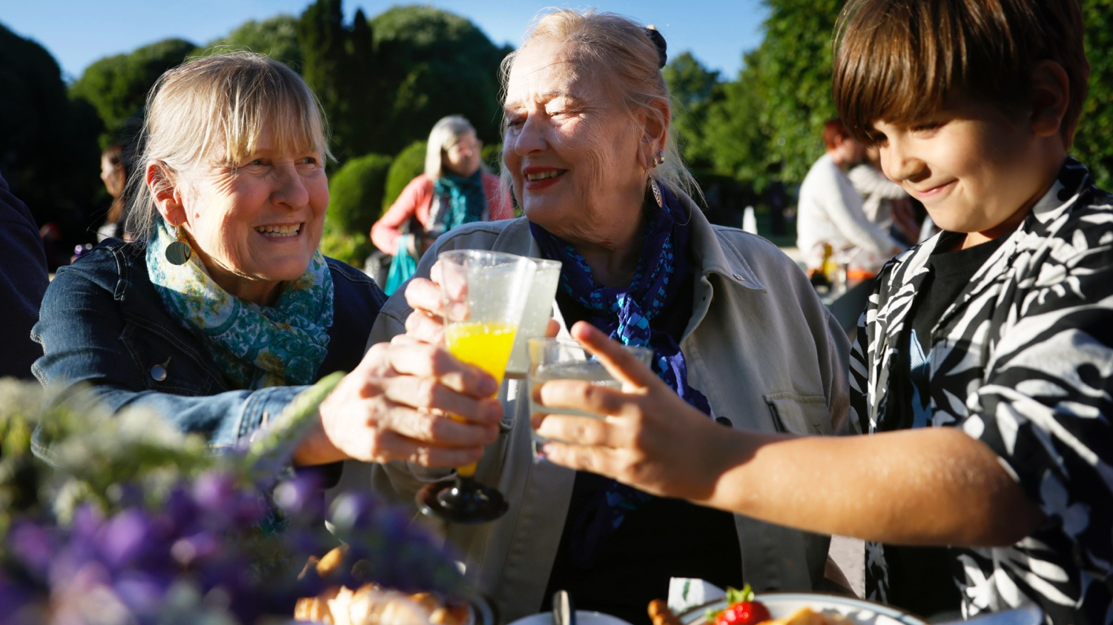
8/10
FINNLAND IN DER WELT
Finnland ist ein zuverlässiger Verbündeter
Foto: Liisa Takala

Slide 17
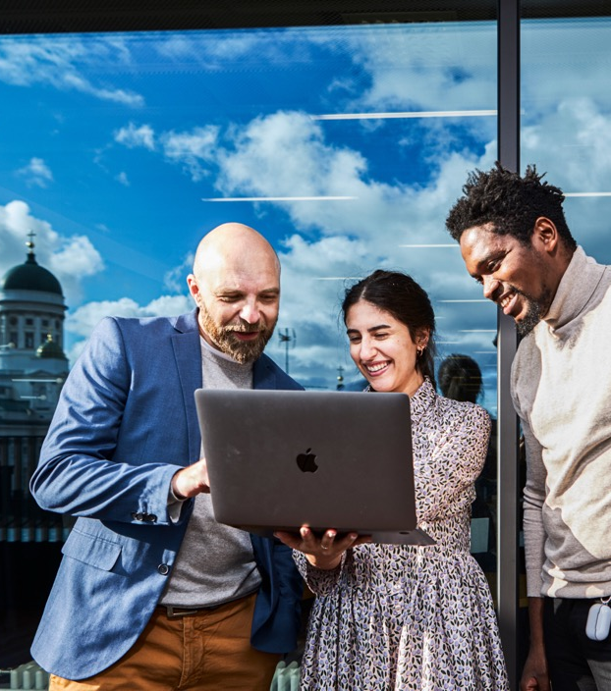
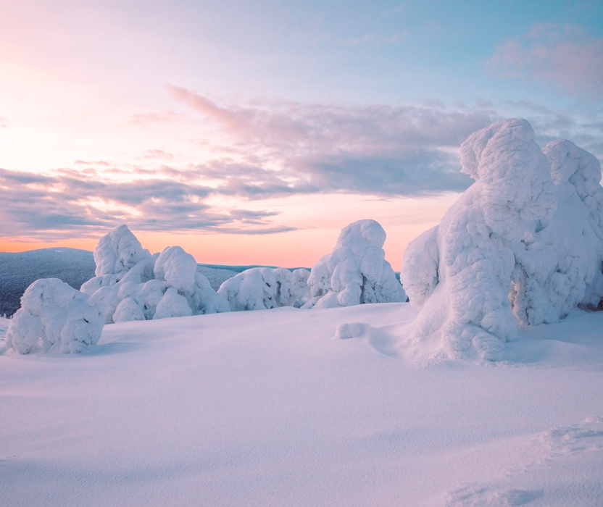
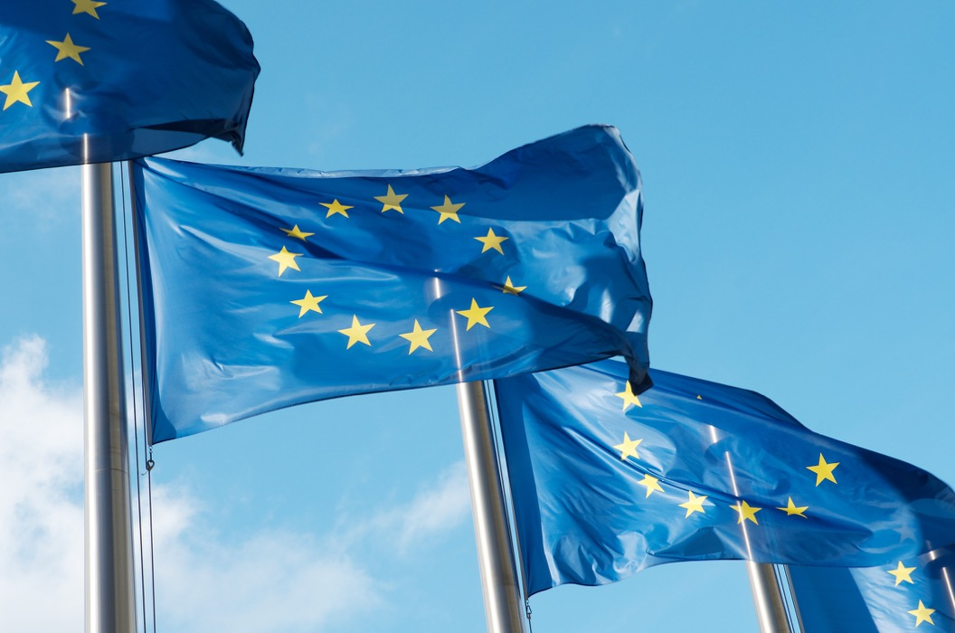
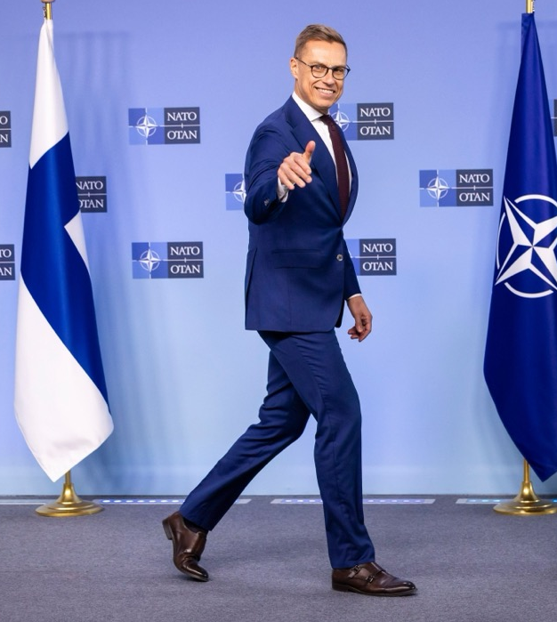
Finnland in der Welt
FAKTEN ÜBER FINNLAND
1
2
3
4
5
6
7
8
9
10
Foto: N2 Albiino / Marek Sabogal
Foto: Getty Images
Foto: Getty Images
Finnland in internationalen Organisationen
1955 Vereinte Nationen
1955 Nordischer Rat
1989 Europarat
1975 Organisation für Sicherheit und Zusammenarbeit in Europa
1995 Europäische Union
2023 Nato
Finnland steht weltweit an erster Stelle, wenn es um seinen Beitrag zum Gemeinwohl der Menschheit geht
https://index.goodcountry.org/
Finnisches Außenministerium:
https://um.fi/frontpage
Foto; Geert Vanden Wijngaert /AP / Lehtikuva

Slide 18
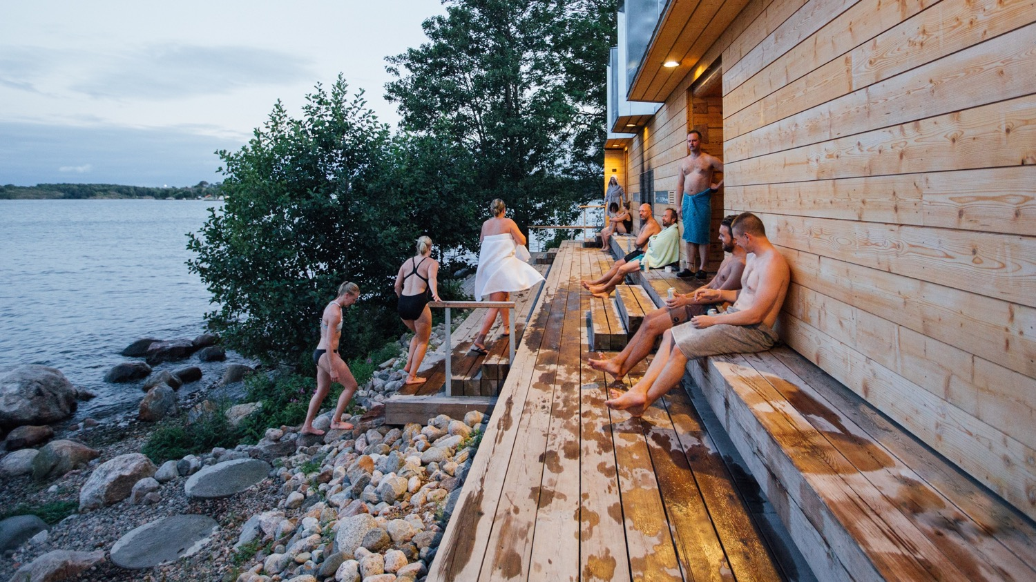
9/10
SAUNA
Unsere Quelle des Wohlbefindens
Foto: Julia Kivelä

Slide 19
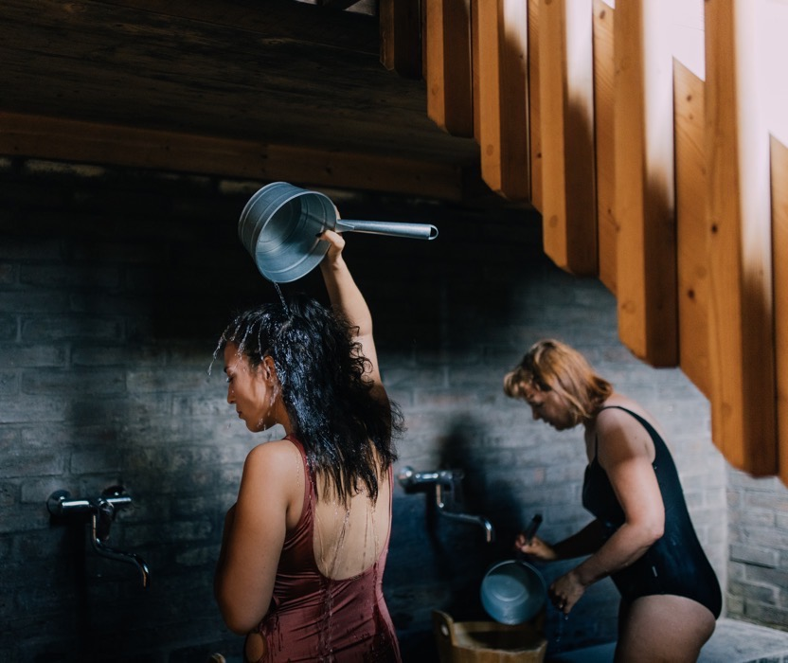
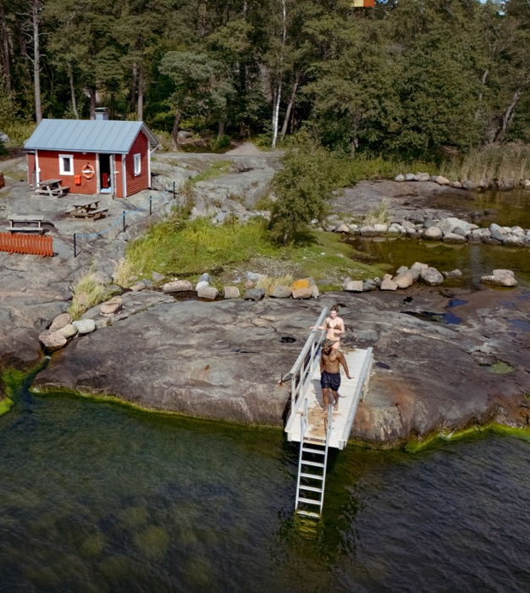

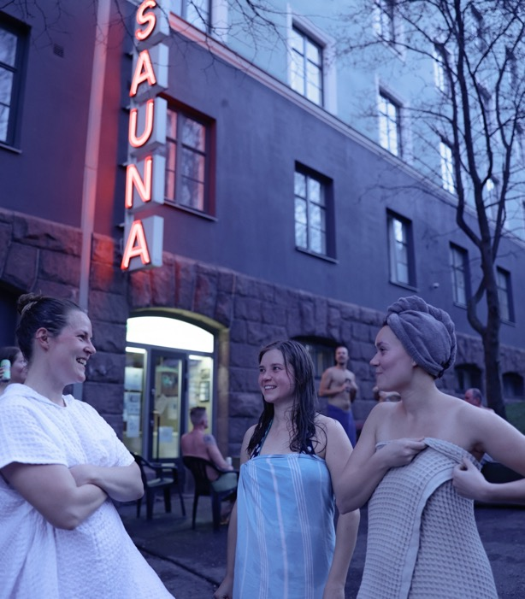
Sauna
FAKTEN ÜBER FINNLAND
1
2
3
4
5
6
7
8
9
10
Foto: Julia Kivelä
Foto: Maija Astikainen
Foto: Julia Kivelä
2,4 Millionen Saunas
Mit Wurzeln, die 10.000 Jahre zurückreichen, ist die Sauna eines der wenigen finnischen Wörter, die es in den internationalen Wortschatz geschafft haben.
Das finnische Dampfbad ist in die Repräsentative Liste des Immateriellen Kulturerbes der Menschheit der UNESCO aufgenommen worden. Es ist bekannt dafür, dass es Geist, Körper und Seele nährt.
Die Finnische Sauna-Gesellschaft: https://sauna.fi/en/
Foto: Maija Astikainen

Slide 20
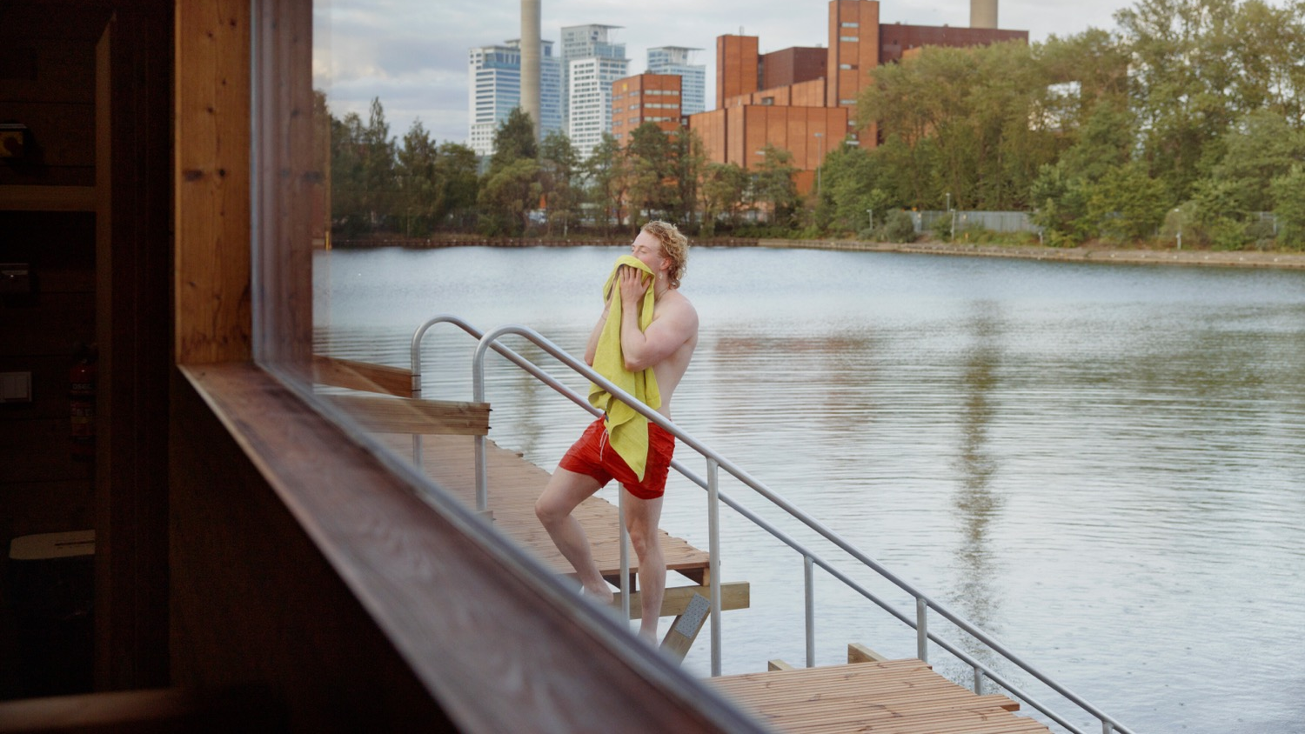
10/10
KULTUR
Vielfältig, unvergleichbar und manchmal etwas schräg
Foto: Maija Astikainen

Slide 21
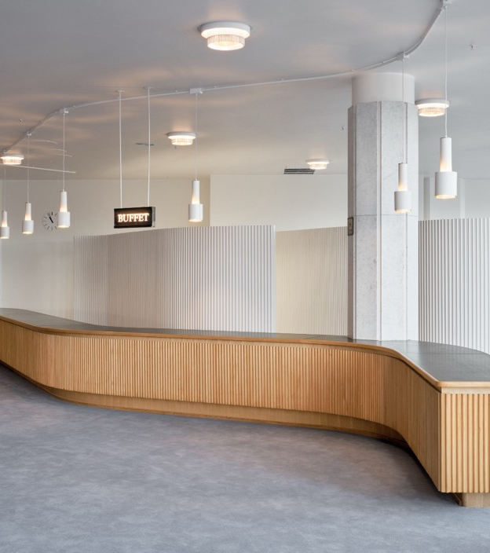
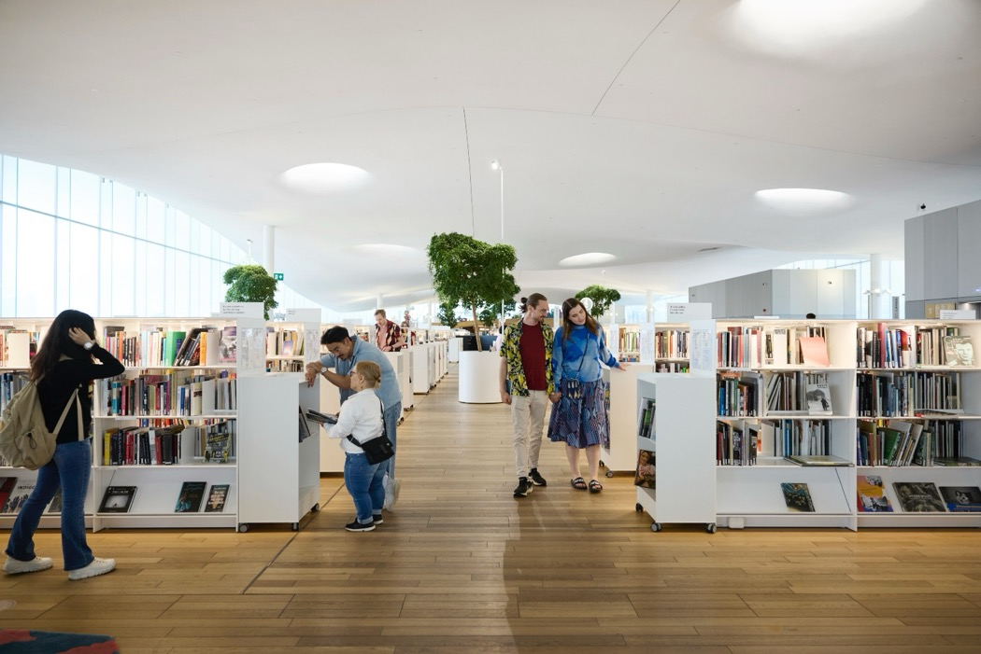
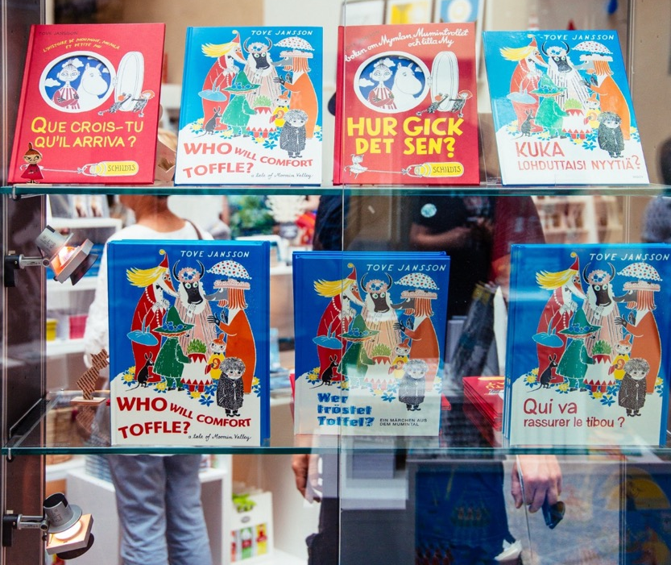
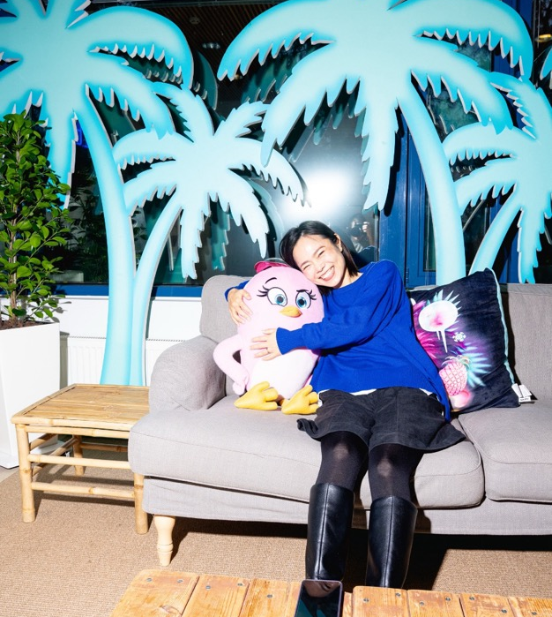
Kultur
FAKTEN ÜBER FINNLAND
1
2
3
4
5
6
7
8
9
10
Foto: Juho Kuva
Foto: Jussi Hellsten
Foto: Marjaana Malkamäki/Keksi
Finnisches Design ist ästhetisch, funktional und für jeden zugänglich
Die Moomin-Bücher von Tove Jansson wurden in über 60 Sprachen übersetzt
715 öffentliche Bibliotheken
85,4 Millionen Leihposten
Zugang zu 360 Museen mit 1 kostengünstigen Museumskarte
250 aktive Spielstudios
Darudes „Sandstorm“
ist der meistgestreamte Song
von einem finnischen Pop-Künstler
Foto: Miika Kainu

Slide 22
Komm und überzeuge dich selbst. finland.fi

